Slide 1

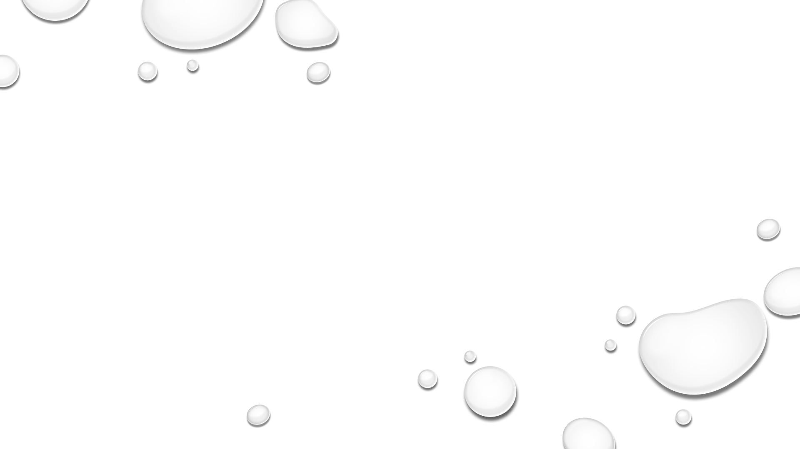
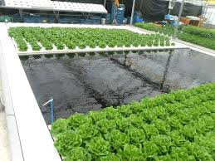
Υδροκαλλιεργειεσ
Αιμιλια-ζαιρα τσουκαρελη
Αικατερινη ελενη μπαρτζακλη

Slide 2
Πότε δημιουργήθηκε αυτή η μέθοδος
Η μέθοδος αυτή επινοήθηκε το 1929 στην Καλιφόρνια από το Δρ Γκερις.
Τι είναι οι υδροκαλλιέργειες
Αντί να καλλιεργεί τα φυτά στο χώμα, τα τοποθετούσε πάνω σε ένα σιδερένιο πλαίσιο. Έτσι, οι ρίζες τους μουσκεύονταν από νερό που περιείχε όλα τα απαραίτητα θρεπτικά συστατικά.

Slide 3
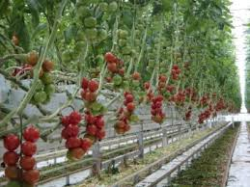
Γιατί επιλέξαμε το συγκεκριμένο έργο
Επιλέξαμε αυτό το έργο γιατί οι υδροκαλλιέργειες είναι μια πολύ καλή ιδέα για να αναπτύσσουμε φυτά, όπως φρούτα και λαχανικά στον χώρο του σχολείου μας, χωρίς να χρησιμοποιούμε τεχνητά και βλαβερά υλικά όπως λιπάσματα κ.α. στις καλλιέργειές μας, έχοντας και διατηρώντας ένα καθαρό και φυσικό περιβάλλον για το σχολείο μας και τον πλανήτη μας!

Slide 4


